Slide 1
PLIN033_2
MORFIO
Aplikace k odhadování rozsahu a produktivity slovotvorných modelů v češtině na základě korpusových dat

Slide 2
Co dnes chceme?
představit aplikaci MORFIO
ukázat na konkrétním příkladu postup práce při extrakci podkladů pro lingvistickou analýzu slovotvorných formací automaticky získaných prostřednictvím aplikace MORFIO
zadat úkoly na příště

Slide 3
Co je to MORFIO ?
Aplikace Morfio slouží k odhadování rozsahu a produktivity slovotvorných modelů v češtině na základě korpusových dat.
slovotvorný vztah - vytvářen 1) formální shodou/podobností v určitých částech slova, tzv. báze (např. dřev- je část společná pro slova dřevo i dřevěný) a 2) formálními odlišnostmi v částech specifických, tzv. formantech (morfy -o a -ěný v předchozím příkladu).
Cílem aplikace je najít všechny dvojice, resp. trojice nebo čtveřice, jednotek v korpusu, které se shodují v bázi a liší se pouze specifikovanými formanty.
Výstupem aplikace Morfio není a nemůže být lingvisticky bezchybný výstup, spíš se jedná o pomůcku, která množství dat dokáže pro lingvistické účely předzpracovat.

Slide 4
MORFIO
http://morfio.korpus.cz/
http://ucnk.ff.cuni.cz/bonito/znacky.php

Slide 5
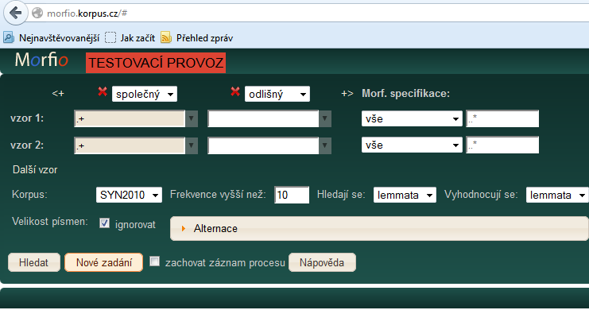
Jak vypadá přístup

Slide 6
Volba korpusu
SYN2010
SYN2005

Slide 7
Zadání dotazu
regulární výrazy
morfologické značky (viz výše)
další možnosti zobecnění (rozlišení samohlásek, souhlásek, ...)
volby různých typů alternací

Slide 8
Co chceme?
Kolik a která substantiva typu učitel mají ženský protějšek tvořený příponou -ka
Jaké další dvojice tohoto typu známe?
Jak je můžeme popsat?
Jaké mají formální vlastnosti?

Slide 9
-tel / -telka
Substantivum maskulinum životné
Lemma končí na tel
Substantivum femininum
Lemma končí na telka

Slide 10
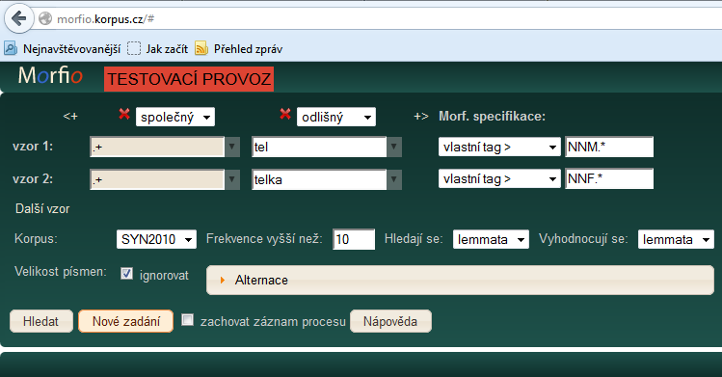
Vyplnění formuláře

Slide 11
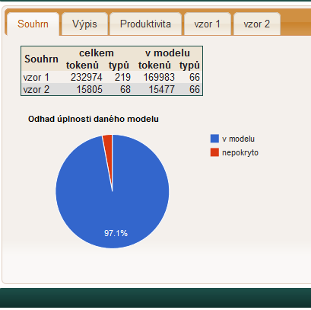
SOUHRN
V záložce souhrn jsou uvedeny počty typů s nadlimitní frekvencí a součet jejich výskytů. Jedna sada údajů (sloupec "celkem") se vždy týká vzoru samotného (chápaného izolovaně), druhá sada (sloupec "v modelu") pak odkazuje k těm jednotkám příslušejícím ke vzoru, které zároveň patří do analyzovaného slovotvorného modelu, tj. slova, která mají k sobě odvozeninu identifikovanou v rámci druhého vzoru.

Slide 12
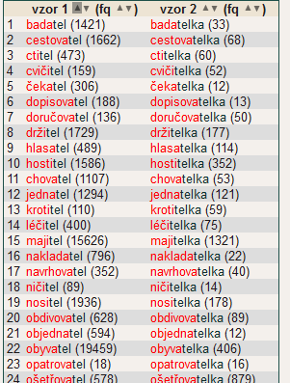
Výpis
V tabulce jsou uvedeny všechny doklady ze všech vzorů, které vstupují do zadaného modelu. Červená část slov označuje společnou bázi (ta se může lišit pouze v případě aplikace alternací). V závorkách uvedený údaj představuje celkovou frekvenci jednotky ve zvoleném korpusu. Tabulku je možné přetřídit podle libovolného sloupce a to jak abecedně, tak frekvenčně pomocí šipek v záhlaví tabulky. Každé slovo zároveň funguje jako odkaz směřující k ukázce konkordancí ve zvoleném korpusu.

Slide 13
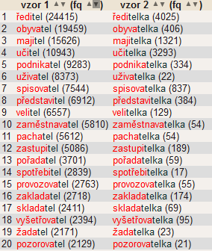
Výpis lze
seřadit podle frekvence 1. nebo 2. členu dvojice

Slide 14
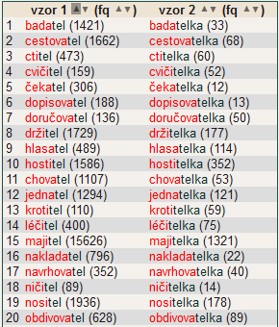
Výpis lze
seřadit abecedně podle 1. nebo 2. členu dvojice

Slide 15
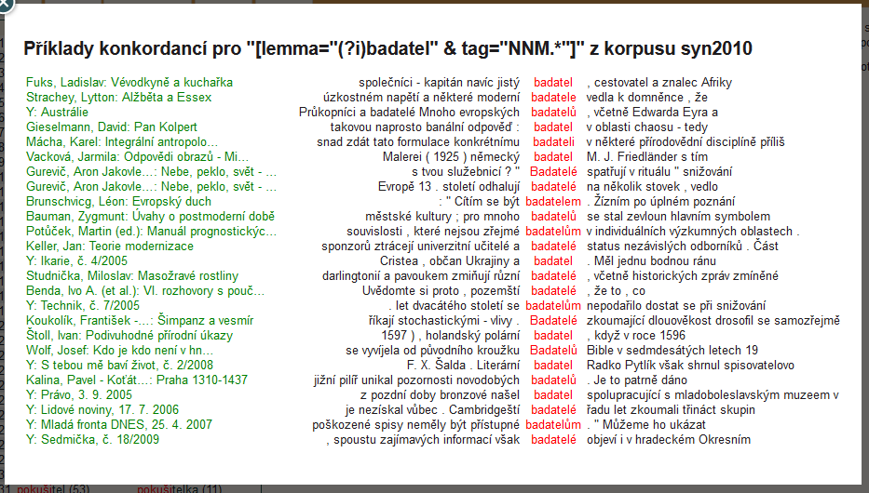
Kliknutím na lemma lze získat konkordanci v příslušném korpusu

Slide 16
Vzor 1
Výsledky analýzy jednotlivých vzorů jako samostatných dotazů jsou prezentovány ve formě tabulky jednotek (slovních tvarů nebo lemmat) spolu s jejich frekvencemi ve zvoleném korpusu. Tabulku je možné doplnit i o jednotky, které v modelu nebyly brány v potaz, protože jejich frekvence byla nižší než uživatelem stanovený limit. Údaje zvýrazněné barevným pozadím se účastní slovotvorného modelu (tj. existuje k nim v druhém vzoru protějšek se stejnou bází, lišící se pouze formanty).

Slide 17
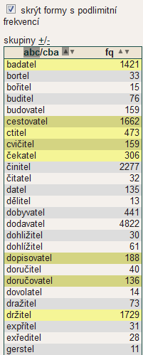
tel (vzor 1)
Žlutě jsou ty členy, k nimž byl nalezen vzor 2

Slide 18
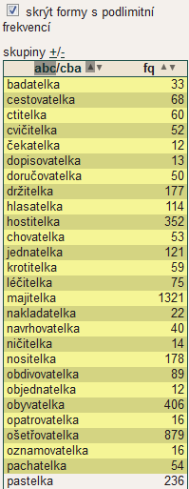
telka (vzor2)
Žlutě jsou ty členy, k nimž byl nalezen vzor 1

Slide 19
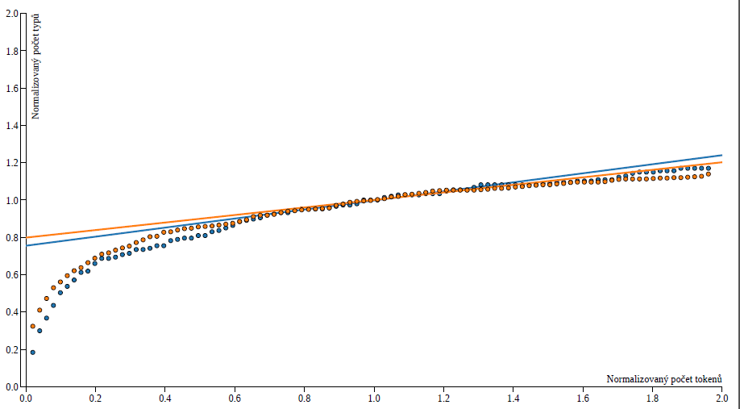
Produktivita

Slide 20
Měření produktivity
Odhad produktivity obou vzorů a jejich vzájemné porovnání vychází z teoretických poznámek H. Baayena (viz zde). Morfologická produktivita se zde měří pomocí odhadu tendence přírůstku nových typů při přírůstku dokladů (tokenů) pro každý vzor samostatně. Ze srovnání pak vyplývá, který vzor je produktivní, protože počet jeho typů roste rychleji, s jeho formanty se pojí nové a nové báze, a který vzor je naopak neproduktivní a potenciálně uzavřený (i když třeba frekventovaný a rozsáhlý).

Slide 21
Úkol na 16. 10. 2013
Pomocí aplikace MORFIO vyhledejte v korpusu SYN2010 kandidáty na deriváty substantiv tvořených ze sloves sufixem –č, přičemž chceme pouze názvy živých bytostí (hrát/hráč), takže např. dvojice jako vařit-vařič nás zajímá pouze v případě, že jde u vzoru dvě o označení člověka vyrábějícího pokoutně drogy a nikoli o neškodnou část běžného kuchyňského vybavení.
Popište problémy, na které jste při práci narazili a připravte si dotazy k technickým problémům.

